Slide 1


ГРУПА ЗВЕЗДИЧКА
ВИПУСК 2022

Slide 2
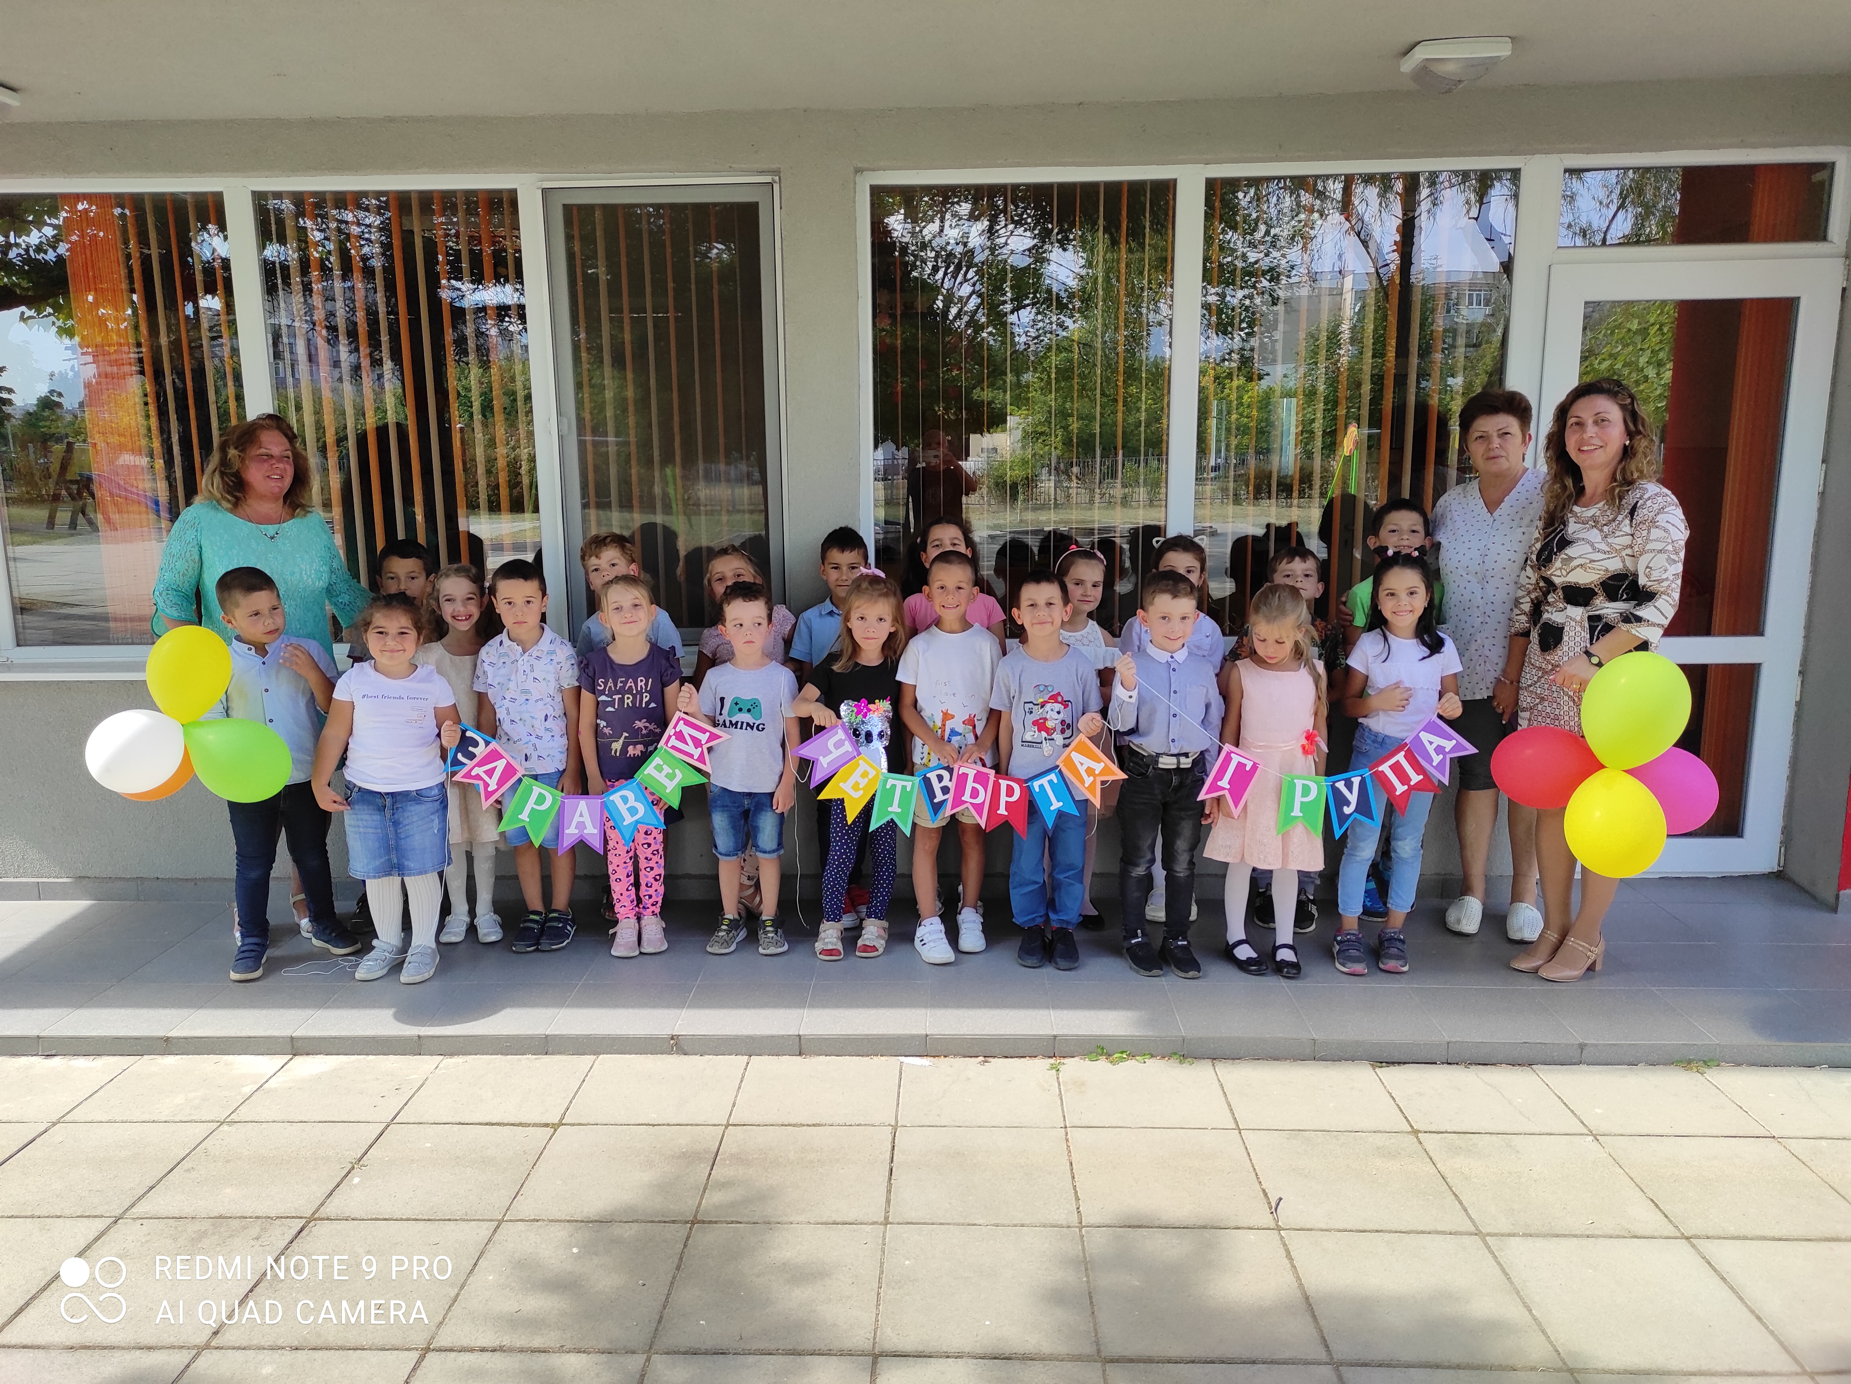
Спорна и успешна учебна година

Slide 3
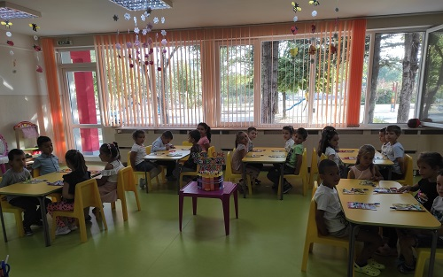
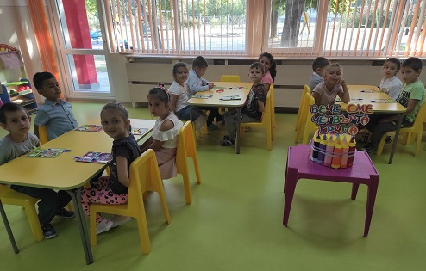
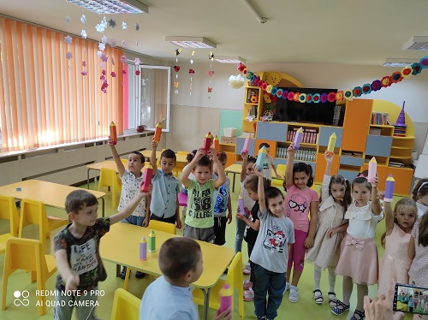
С пожелание за много здраве, сили, късмет и успех!
На добър час
„ ЗВЕЗДИЧКИ“!

Slide 4

ПРАВИЛАТА НАУЧИ
И ГИ СПАЗВАЙ ВСИЧКИ ТИ!

Slide 5
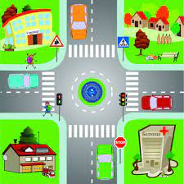
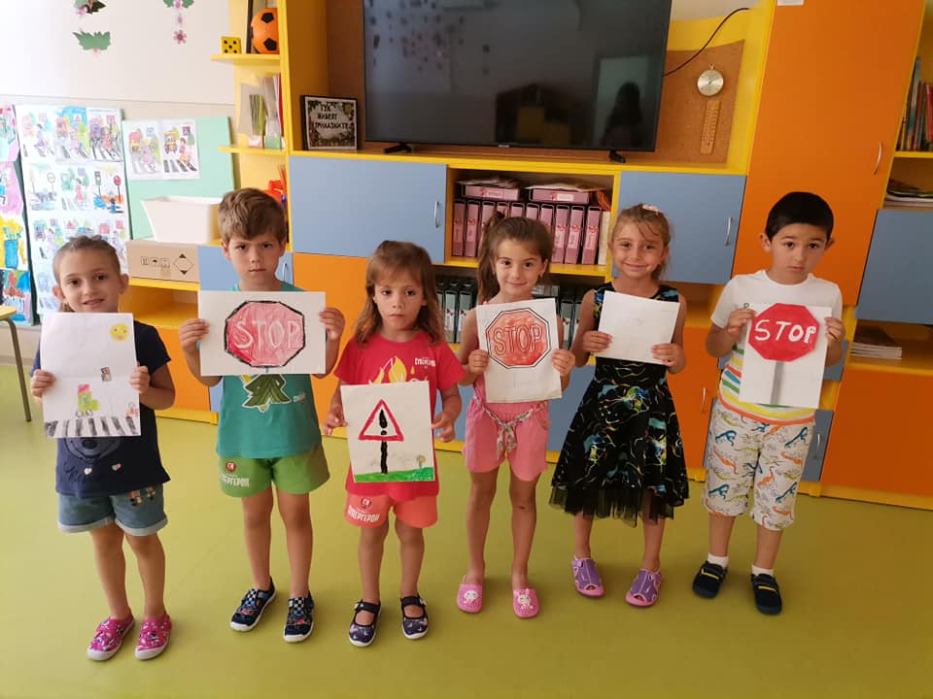
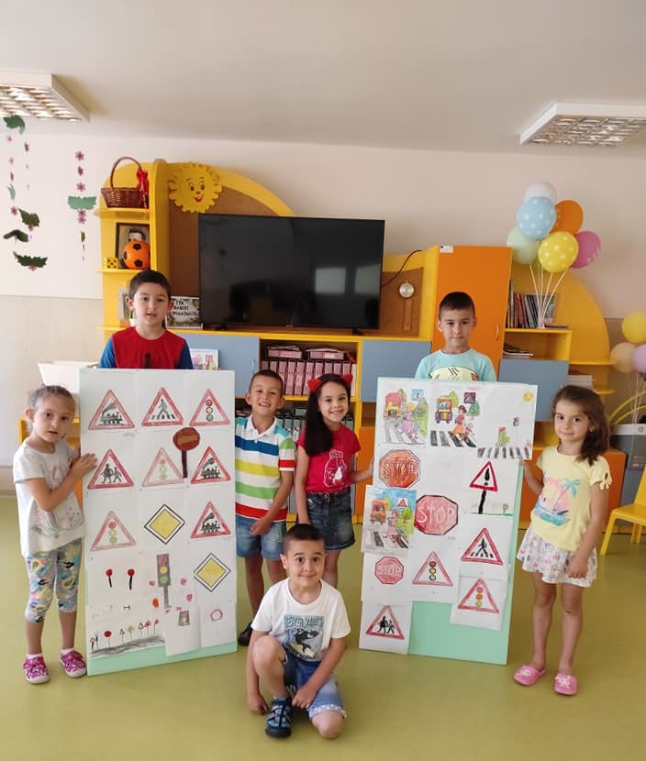
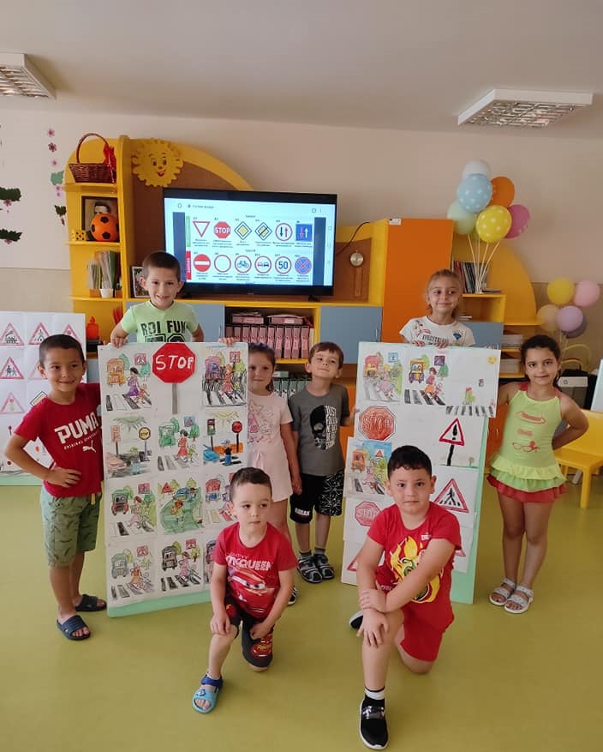
Звездичките се запознаха с основните опасности по пътя.
Изградиха модели на поведение на пътя, основани на знания, умения и отношения.

Slide 6
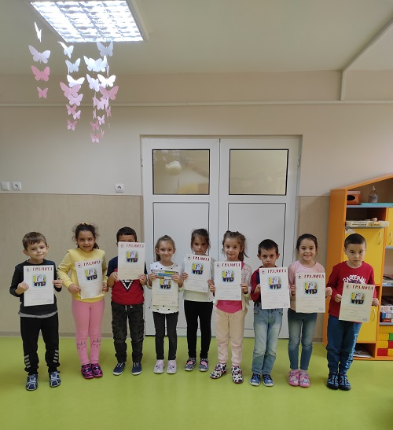
ЗВЕЗДНО ТВОРЧЕСТВО

Slide 7
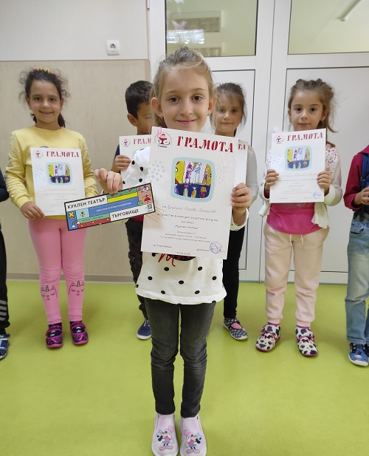
Чрез използване на разнообразни материали и техники за пресъздаване обекти чрез рисуване, апликиране и моделиране, Кристина Панайотова заслужено спечели II-ро място в конкурса за детска рисунка на ДКТ – Търговище.

Slide 8
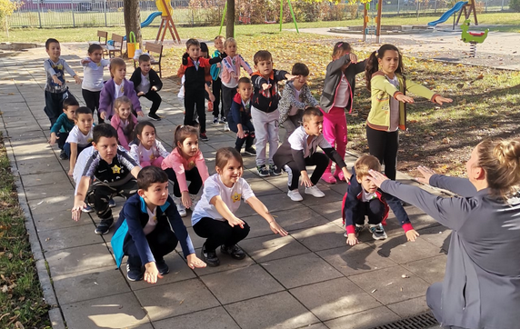
СПОРТЪТ НЕ ИЗГРАЖДА ХАРАКТЕР,
ТОЙ РАЗКРИВА ХАРАКТЕР!

Slide 9
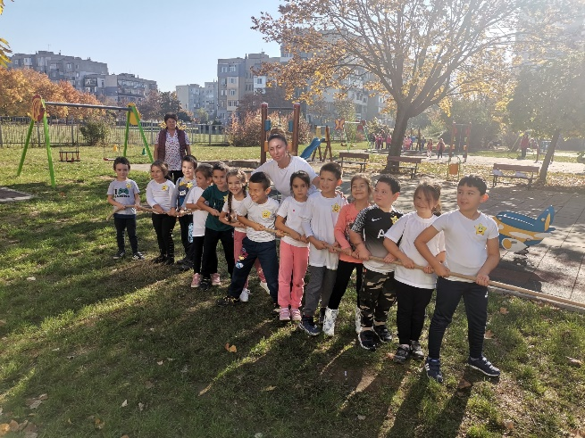
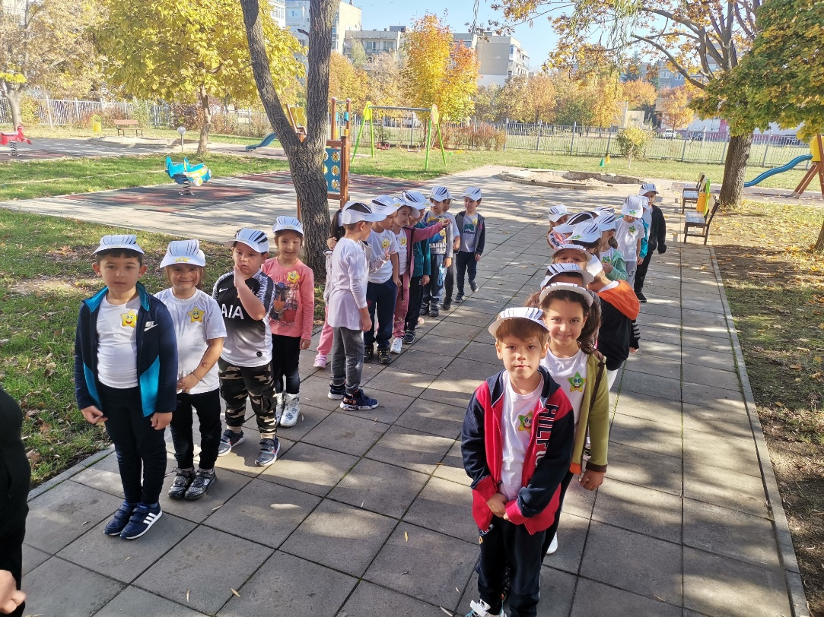
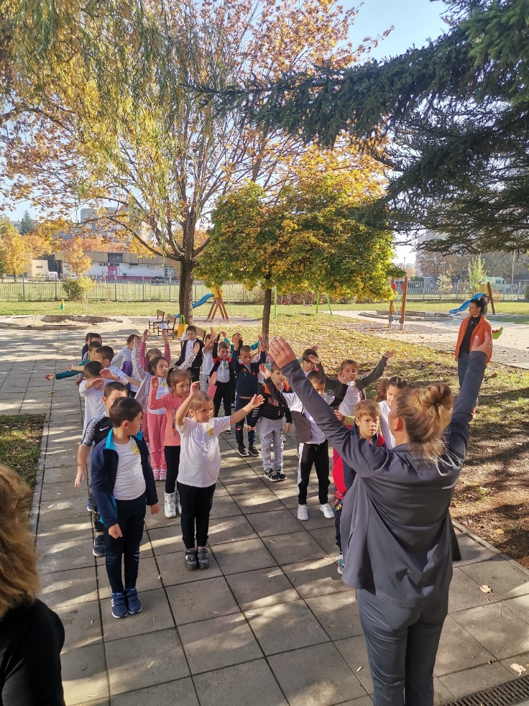
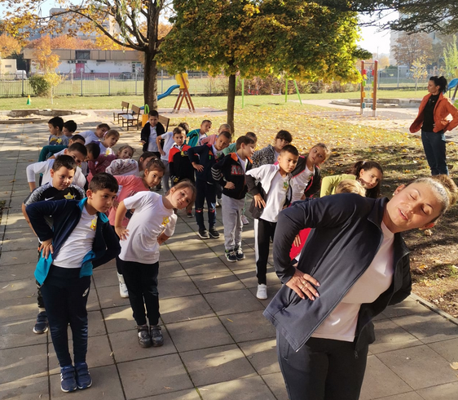
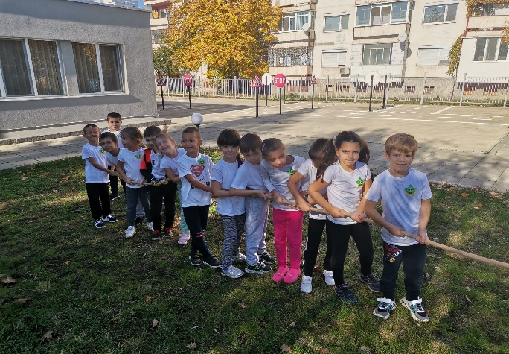
Звездните спортисти използват естествено-приложни движения за развиване на двигателните качества, участваха с желание в спортно-подготвителната дейност и изпълниха елементи от различни спортове.

Slide 10
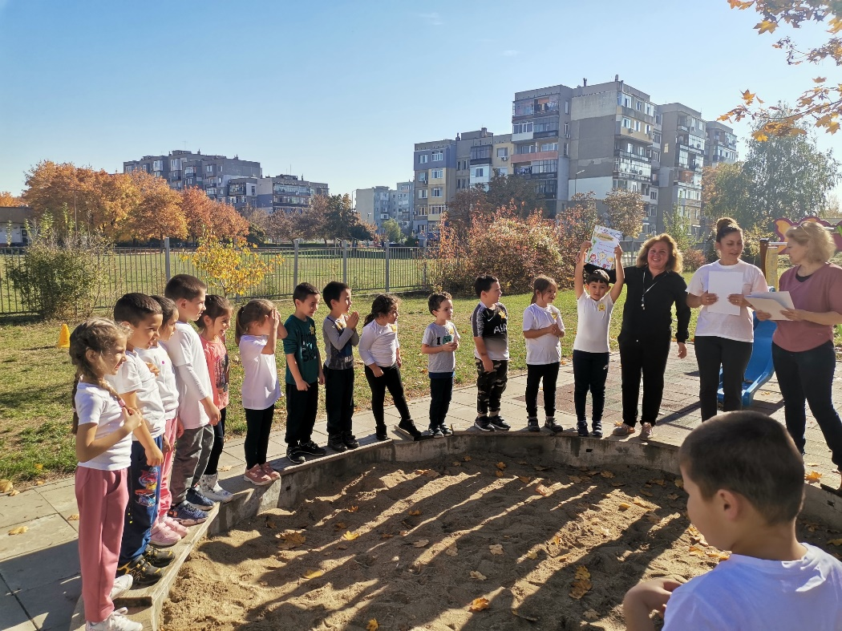
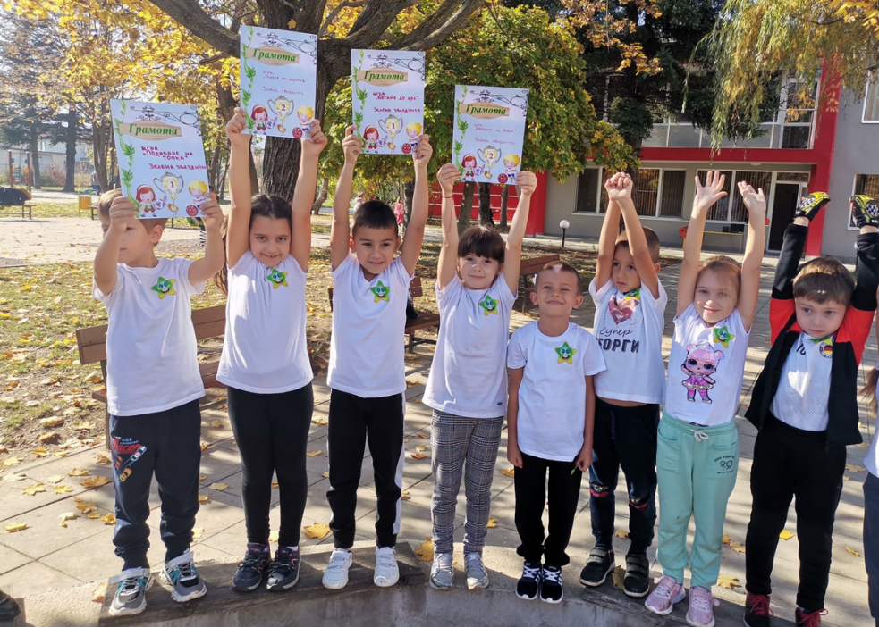
… ако не се предадеш, в края на краищата може и да победиш…
Артър Хейли

Slide 11
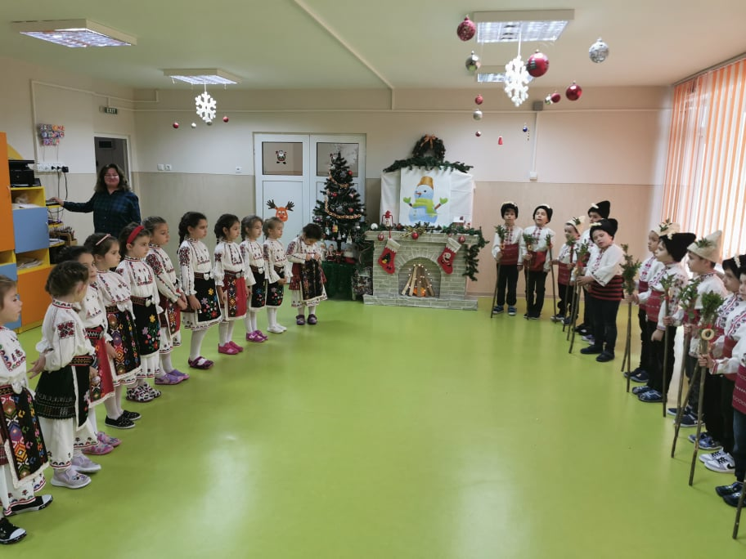
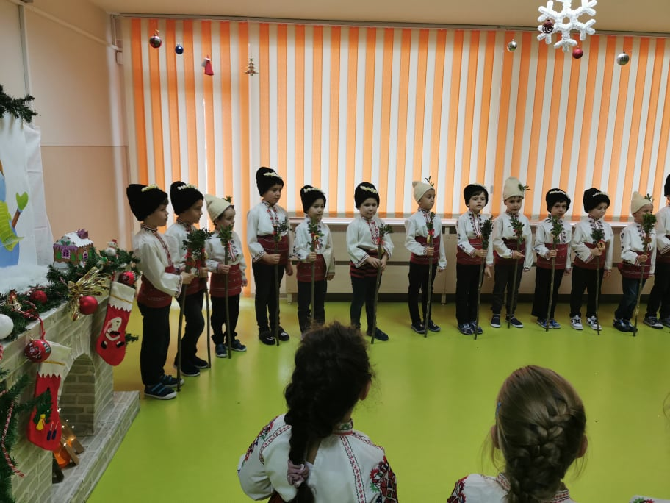
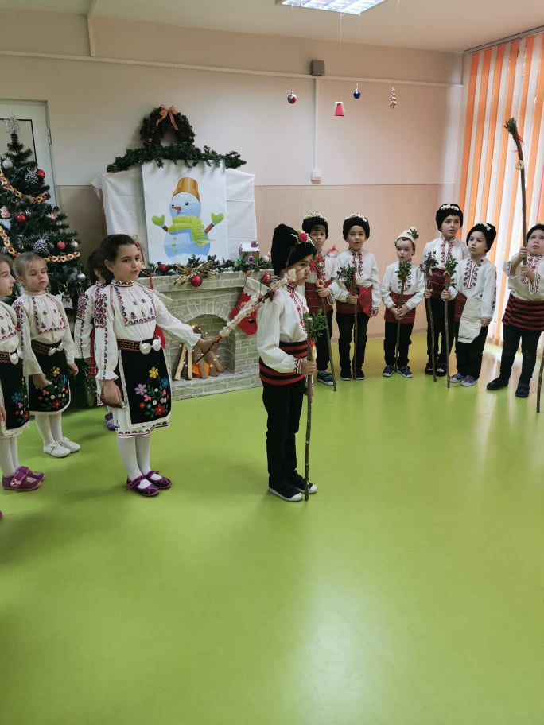
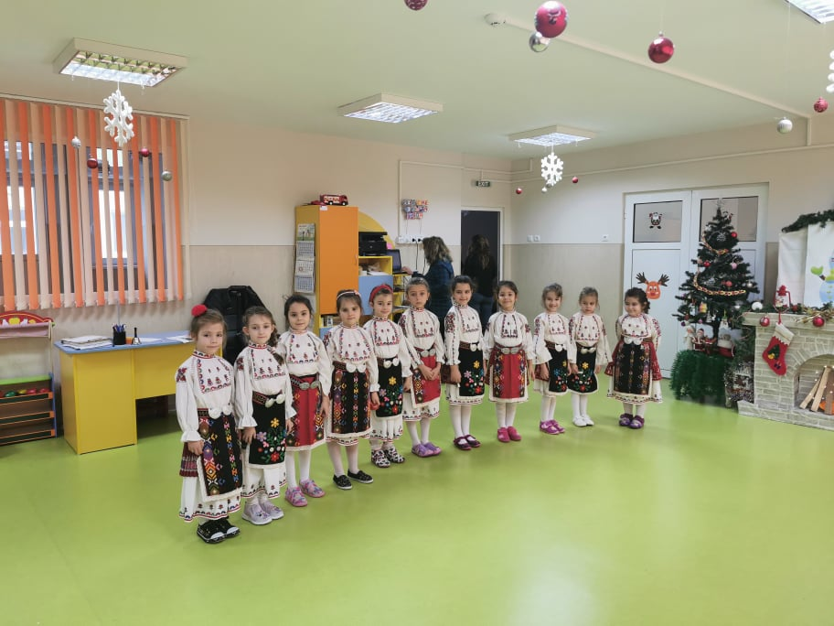
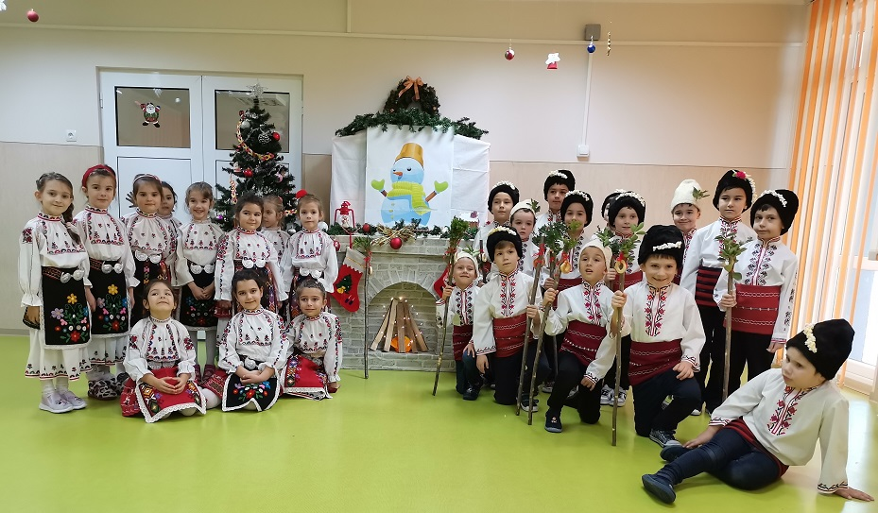
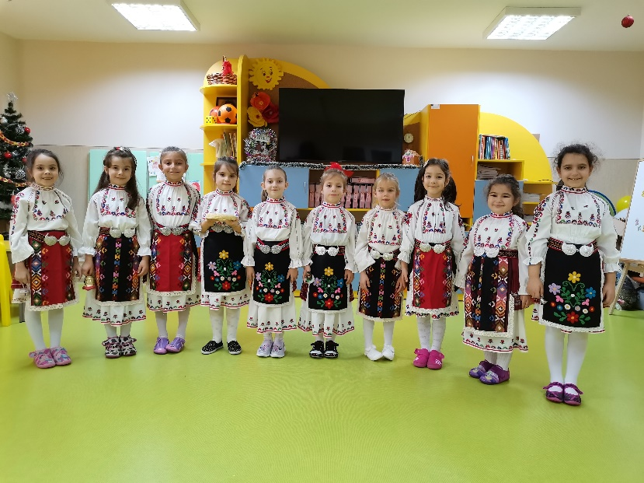
Сбрали са се днес другари,
тази вечер – коледари
всеки дом да посетят
мир, надежда да дарят.
И на Коледата свята
мир да има на земята,
и на празника ни свят
всеки дом да е богат.

Slide 12
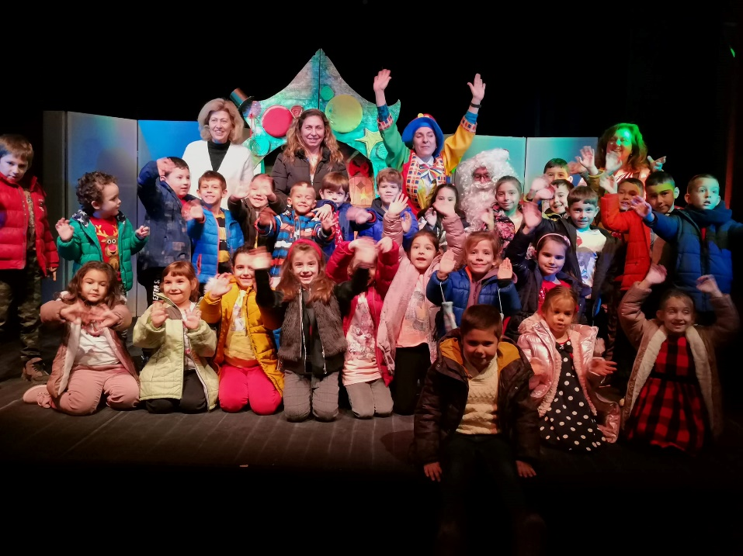
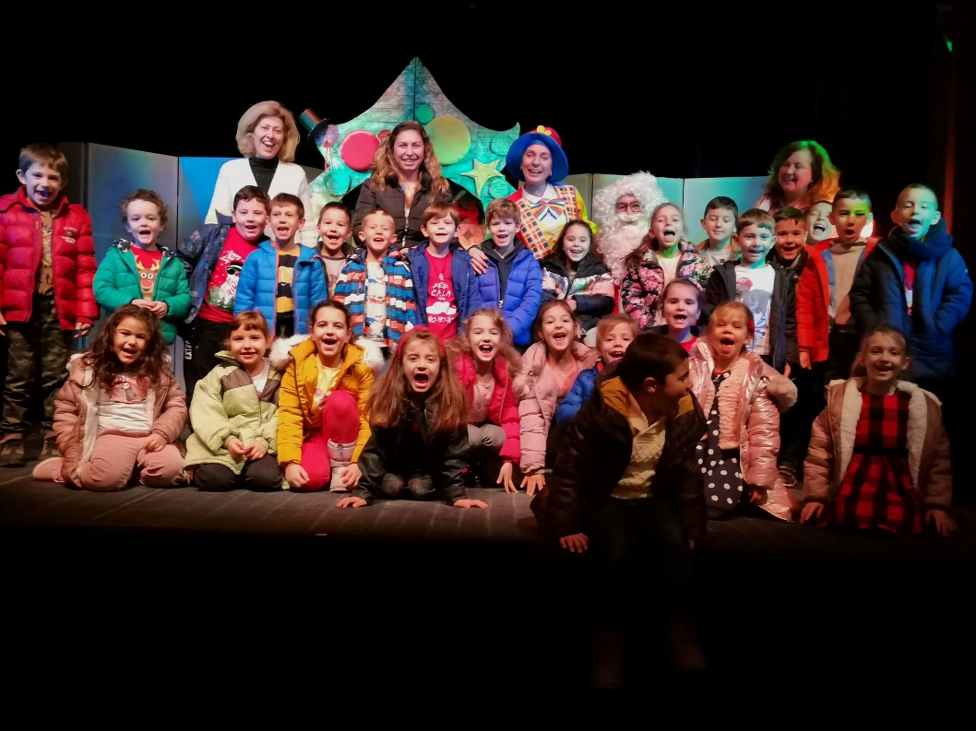
Дядо Коледа ще дойде днеска
в нашата градина детска.
Седнал на шейна крилата,
ще се спусне от билата.
С чудни дарове
ще зарадва той децата.
Снежен облак вън се вдига.
Тихо, Дядо Коледа пристига!

Slide 13
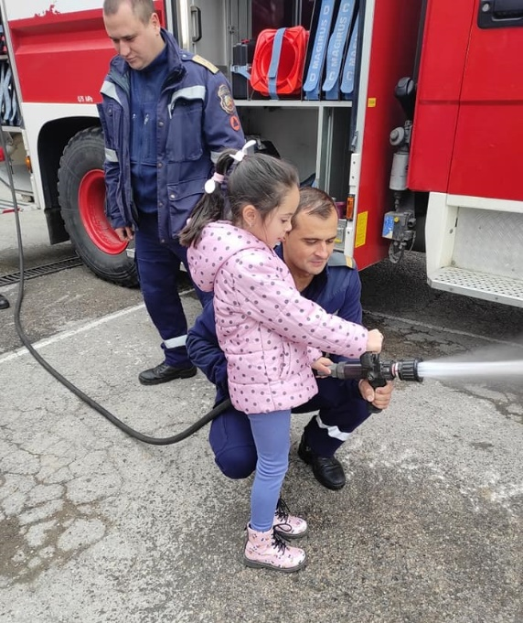
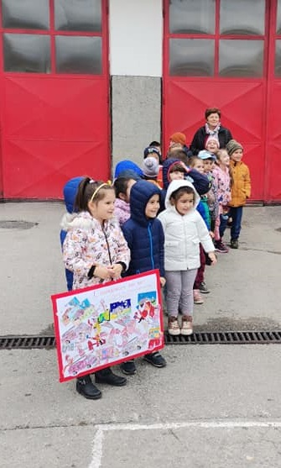
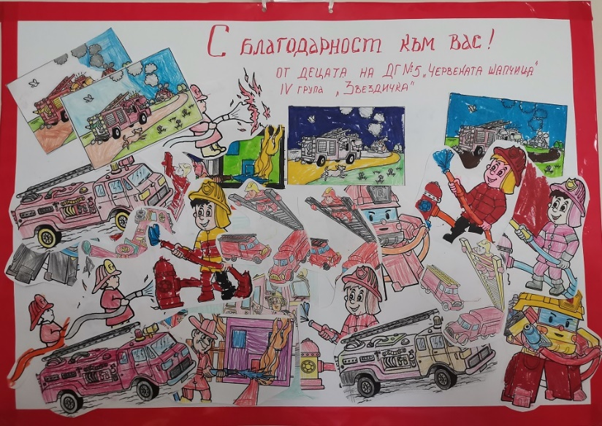
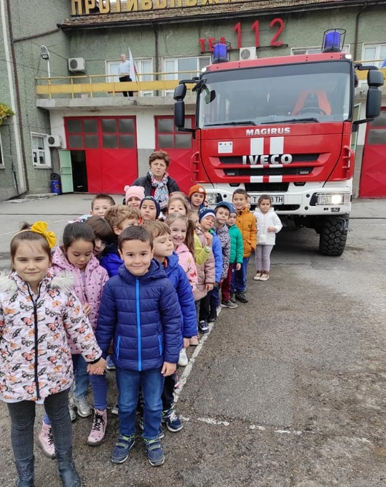
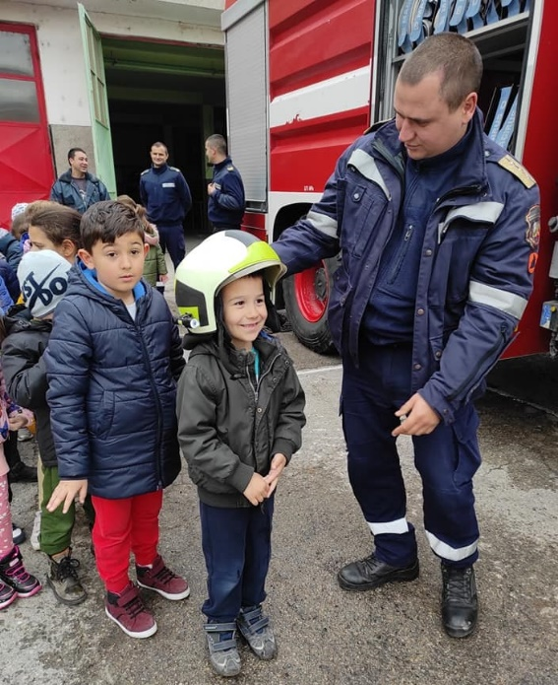
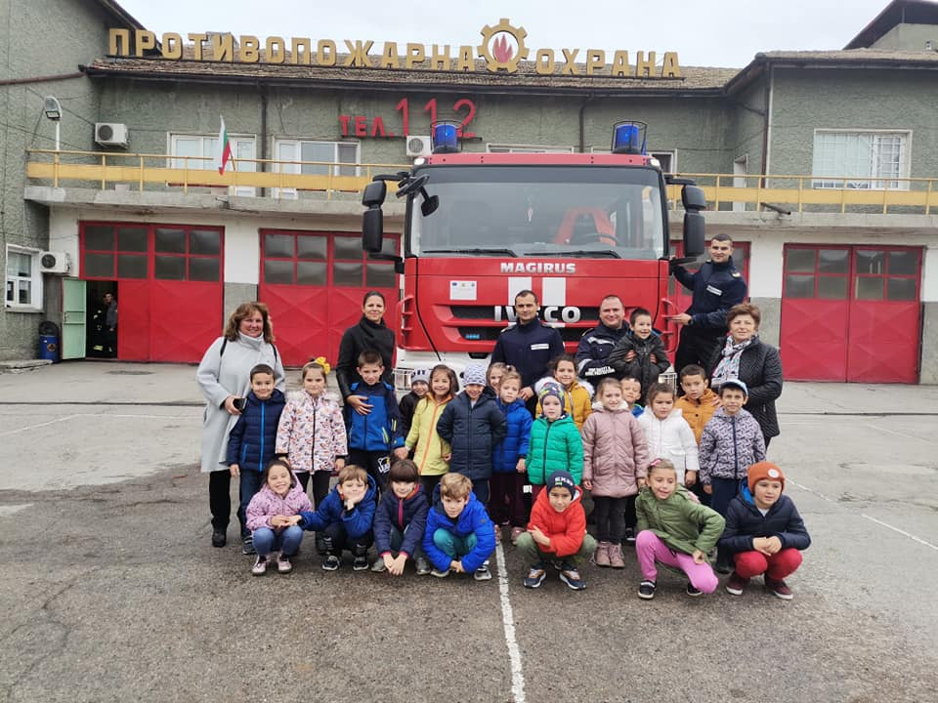
Ние сме пожарникари, всеки ден гасим пожари.
Във пожарната кола, возим тонове вода.
Щом разпънем маркучи, огъня ще си го получи.
Дружни сили ще положим, на мястото му да го сложим.
От пламъци не ни е страх, смело борим се със тях.
Ако пушек ни полази, слагаме противогази.
Гордо носим униформа, винаги в отлична форма.
Това е нашето призвание, да помагаме с желание.
Но най-голямата награда ни е да спасим сграда.
Но от нас едно да знаеш, с огън да не си играеш.
Че за малките деца е опасна тази игра.

Slide 14
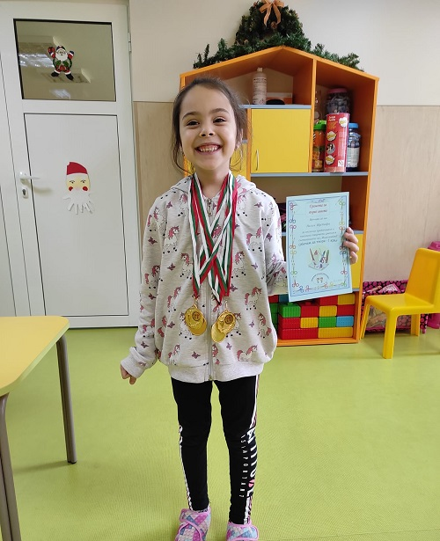
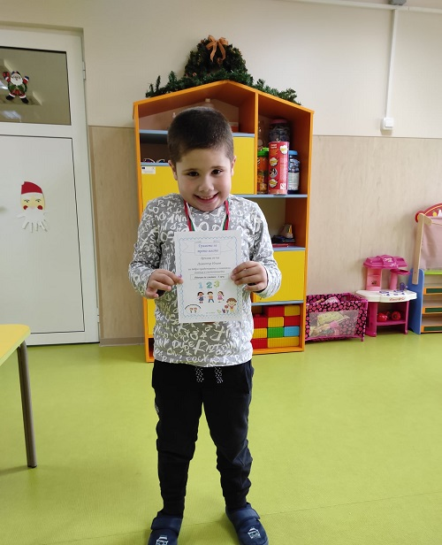
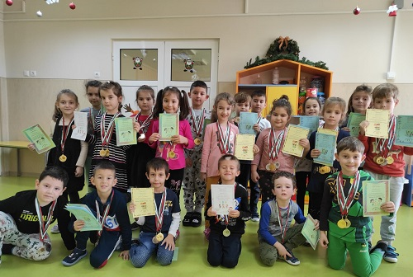
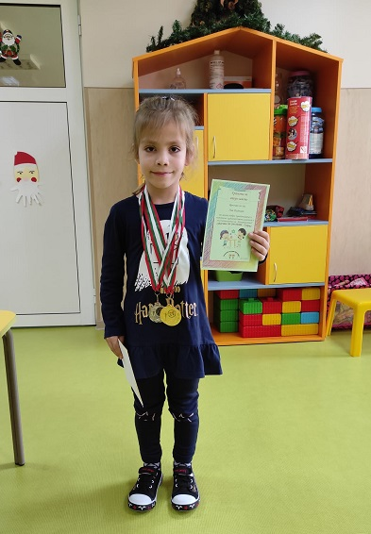
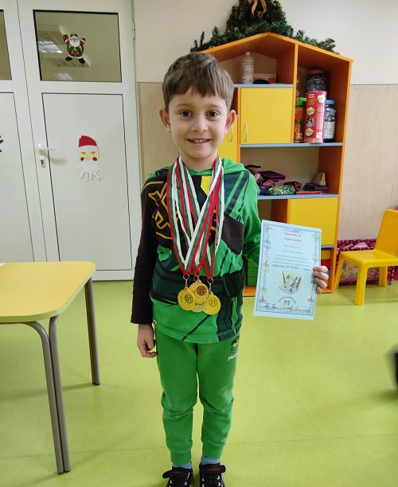
Определят звука в началото и края на думата.
Броят до десет в прав и обратен ред.
Сравняват обекти по техните признаци, назовават дните на седмицата, месеците и сезоните.
Довършват модел по образец като изрязват, съединяват и залепват.
Звездички, справящи се добре по всички образователни направления, заслужено бяха наградени със златни и сребърни медали от национално състезание „ Многознайко“, както в есенния, така и в зимния кръг.

Slide 15
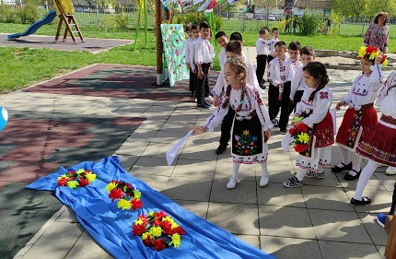
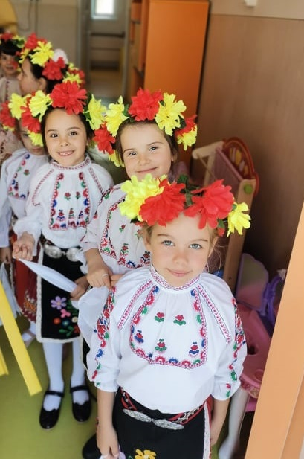
Цъфнаха цветя шарени.
Скокнаха моми галени
в росата да се измият,
върбови венци да свият,
с пръстени да ги накичат,
за обич да ги наричат…
Отварят ракли шарени,
изваждат рокли алени,
престилки – сърмотъкани,
сребърни, тежки колани,
ризи с шевици богати,
нанизи тежки от злато…

Slide 16
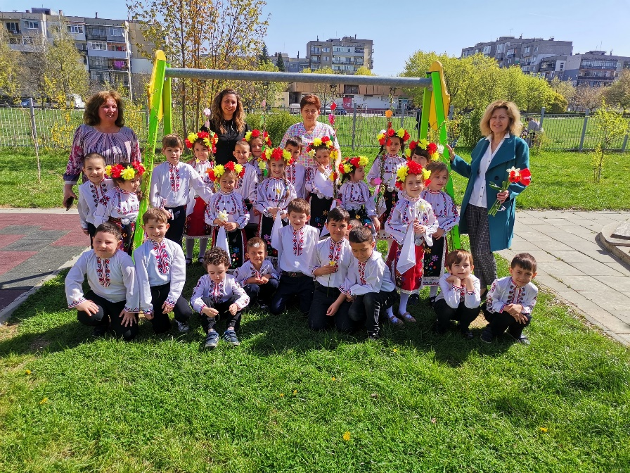
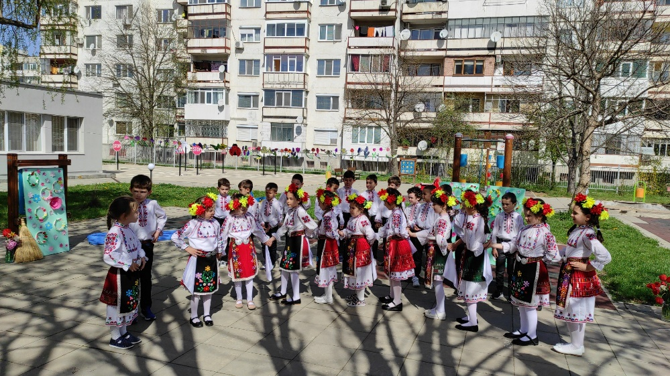
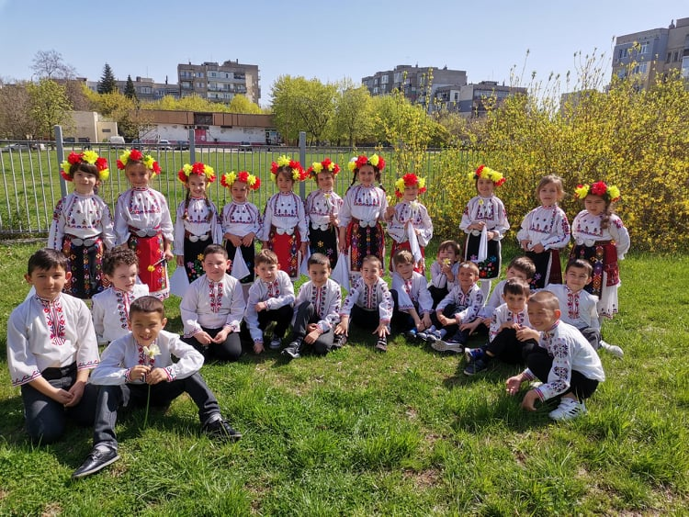
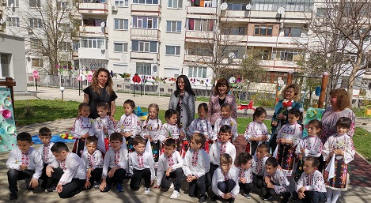
Слънчеви лъчи галят днес земята!
Лазар слиза от небето във позлата!
И оглежда се в очите
на дечицата щастливи,
Лазарки – тъй мили!
Лаленце се люлее, Лазаре,
на зелена ливада,
то не било лаленце, Лазаре,
най-ми било детенце…
Облечени в народни носии лазарките от група „ Звездичка“, макар и малки, не в моминска възраст, каквато е традицията на красивия пролетен празник, представиха характерни песни и стихове….
Лазарчице – китчице,
тропни дважди за мене,
да ни станат китчици
двете бузки червени!
Тръгна мома за водица,
за водица с кобилица.
Дамяно хубава, Дамяно моме.

Slide 17
Скъпи деца, спомняме си мига, в който вие за първи път с безкрайно вълнение прекрачихте прага на детската градина, стискайки в малките си ръчички своите цветя, събрали цялата обич на света. Помним вашите пълни с топлота и обич ясни детски очички и вашата първа думичка „ Госпожо“. Тук в детската градина научихте първите вълшебни думи: „ Извинявай“, „ Моля“,
„ Благодаря“. Държахме вашите ръчички, когато искахте да нарисувате първите си кръгчета.
И така започна нашето дълго пътуване към върха на познанието.
Пътят към него е не винаги лек.
Познанието се пази от двама мъдреци – ЗНАМ и МОГА.
Склоновете към върха трябва да се изкачват бавно и търпеливо.
Успяват тези, които са смели, любознателни и трудолюбиви.
Всеки ден ще правите по една крачка, която ще се доближава до върха на мъдростта.
Не се страхувайте, ако сгрешите. Всеки се учи от грешките си. По-важно е да знаете на къде сте тръгнали.
Продължавайте да обичате и да мечтаете, защото човек е такъв, каквито са мечтите му!

Slide 18
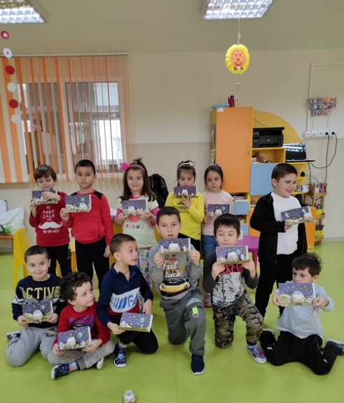
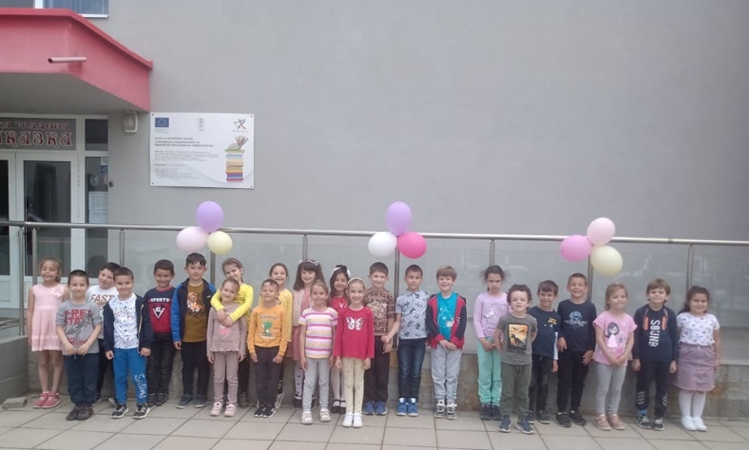
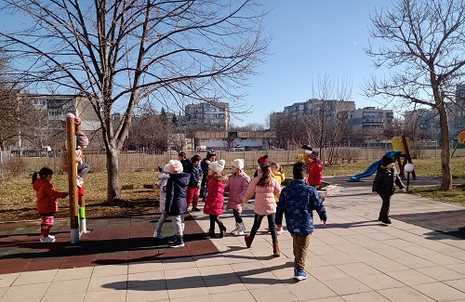
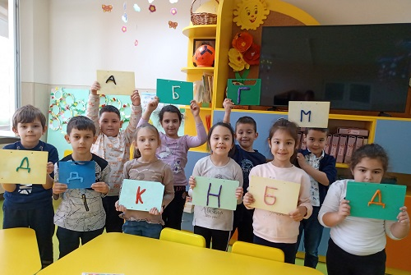
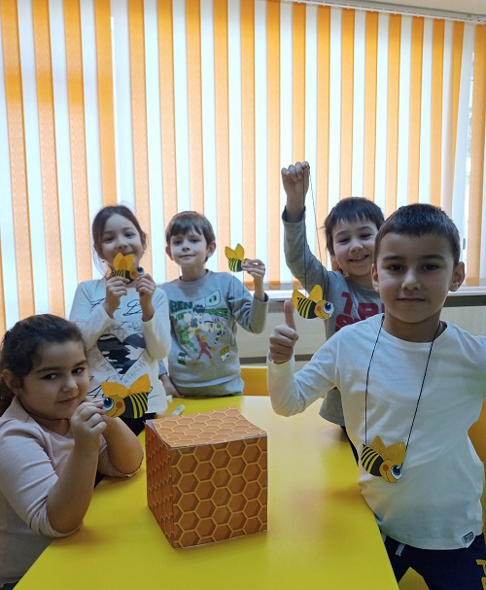
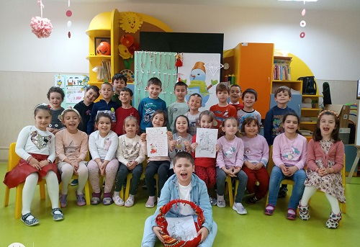
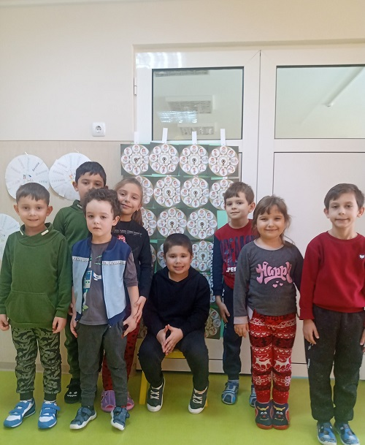


Slide 19









АЛЕКС
АЛЕН
БОЖИДАРА П.
АЛЕКСАНДЪР
БОЖИДАРА Н.
На добър час и успех в училище Звездички!
ВАСИЛ
ГАМЗЕ
ГЕОРГИ
ВИКТОРИЯ

Slide 20








ДАНИЕЛ
ДАРИЯ
ДЕНИС
ДИМИТЪР К.
ДИМИТЪР И.
На добър час и успех в училище Звездички!
ЕЛМИРА
ЕМИРХАН
ЕНЕС

Slide 21





КРИСТИАН
МАРИЯ
МЕРТ
На добър час и успех в училище Звездички!
КРИСТИНА
МАРТИН

Slide 22





НЕЛИН
НИКОЛ
СТЕФАН
На добър час и успех в училище Звездички!
РАЯ
ЦВЕТАЛИЯ

